Slide 1
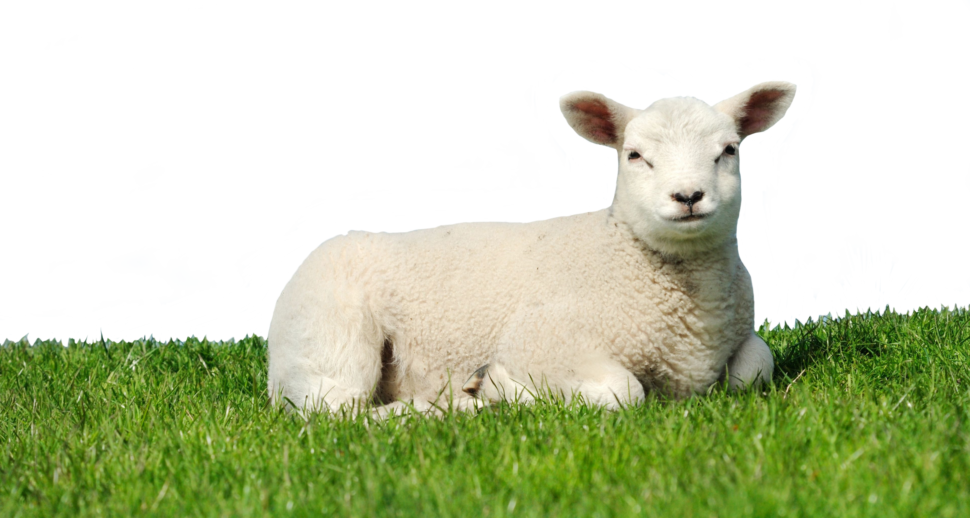
Lección 26 SACRIFICIOS DE ALABANZA Y BUENAS OBRAS
Hebreos 13.9-21
«Así que, ofrezcamos siempre a Dios, por medio de él, sacrificio de alabanza, es decir, fruto de labios que confiesan su nombre».
Hebreos 13.15

Slide 2
Explicar la comparación que hace el autor de Hebreos entre el rito del Día de la Expiación y los beneficios obtenidos gracias al sacrificio de Cristo Jesús.
Reconocer la importancia de expresar gratitud y alabanzas a Jesucristo por todo lo que ha hecho y sigue haciendo en la vida del creyente.

Slide 3
Sacrificio de alabanza o fruto de labios: Se refiere a la expresión de gratitud y devoción hacia Dios por todo lo que ha hecho y hace en la vida del creyente. Para Hebreos significa una ofrenda de gratitud y una expresión de alabanza a Dios por medio de Jesucristo.
Santificar: Es el proceso mediante el cual el ser humano ha sido perdonado, limpiado y separado mediante la sangre derramada por Cristo Jesús en la cruz para experimentar una nueva relación espiritual con Dios.

Slide 4
Hebreos 13.9-10
RVR
9 No os dejéis llevar de doctrinas diversas y extrañas. Es mejor afirmar el corazón con la gracia, no con alimentos que nunca aprovecharon a los que se han ocupado de ellos.
10 Tenemos un altar, del cual no tienen derecho de comer los que sirven al Tabernáculo,
VP
9 No se dejen ustedes llevar por enseñanzas diferentes y extrañas. Es mejor que nuestros corazones se fortalezcan en el amor de Dios que en seguir reglas sobre los alimentos; pues esas reglas nunca han sido de provecho.
10 Nosotros tenemos un altar, del cual no tienen derecho a comer los sacerdotes del antiguo santuario.

Slide 5
Hebreos 13.11-12
RVR
11 porque los cuerpos de aquellos animales cuya sangre a causa del pecado es introducida en el santuario por el sumo sacerdote, son quemados fuera del campamento.
12 Por lo cual también Jesús, para santificar al pueblo mediante su propia sangre, padeció fuera de la puerta.
VP
11 Pues el sumo sacerdote lleva la sangre de los animales al santuario, como ofrenda para quitar el pecado, pero los cuerpos de esos animales se queman fuera del campamento.
12 Así también, Jesús sufrió la muerte fuera de la ciudad, para consagrar al pueblo por medio de su propia sangre.

Slide 6
Hebreos 13.13-14
VP
13 Vayamos, pues, con Jesús, fuera del campamento, y suframos la misma deshonra que él sufrió.
14 Pues en este mundo no tenemos una ciudad que permanezca para siempre, sino que vamos en busca de la ciudad futura.
RVR
13 Salgamos, pues, a él, fuera del campamento, llevando su oprobio,
14 porque no tenemos aquí ciudad permanente, sino que buscamos la por venir.

Slide 7
Hebreos 13.15-16
RVR
15 Así que, ofrezcamos siempre a Dios, por medio de él, sacrificio de alabanza, es decir, fruto de labios que confiesan su nombre.
16 Y de hacer el bien y de la ayuda mutua no os olvidéis, porque de tales sacrificios se agrada Dios.
VP
15 Por eso debemos alabar siempre a Dios por medio de Jesucristo. Esta alabanza es el sacrificio que debemos ofrecer. ¡Alabémoslo, pues, con nuestros labios!
16 No se olviden ustedes de hacer el bien y de compartir con otros lo que tienen; porque éstos son los sacrificios que agradan a Dios.

Slide 8
Hebreos 13.17-18
VP
17 Obedezcan a sus dirigentes y sométanse a ellos, porque ellos cuidan sin descanso de ustedes, sabiendo que tienen que rendir cuentas a Dios. Procuren hacerles el trabajo agradable y no penoso, pues lo contrario no sería de ningún provecho para ustedes.
18 Oren por nosotros, que estamos seguros de tener la conciencia tranquila, ya que queremos portarnos bien en todo.
RVR
17 Obedeced a vuestros pastores y sujetaos a ellos, porque ellos velan por vuestras almas como quienes han de dar cuenta, para que lo hagan con alegría, sin quejarse, porque esto no os es provechoso.
18 Orad por nosotros, pues confiamos en que tenemos buena conciencia, ya que deseamos conducirnos bien en todo.

Slide 9
Hebreos 13.19-20
RVR
19 Y más os ruego que lo hagáis así, para que pueda volver a estar pronto con vosotros.
20 Que el Dios de paz, que resucitó de los muertos a nuestro Señor Jesucristo, el gran pastor de las ovejas, por la sangre del pacto eterno,
VP
19 Pido especialmente sus oraciones para que Dios me permita volver a estar pronto con ustedes.
20 Que el Dios de paz, que resucitó de la muerte a nuestro Señor Jesús, el gran Pastor de las ovejas, quien con su sangre confirmó su alianza eterna,

Slide 10
Hebreos 13.21
RVR
21 os haga aptos en toda obra buena para que hagáis su voluntad, haciendo él en vosotros lo que es agradable delante de él por Jesucristo; al cual sea la gloria por los siglos de los siglos. Amén.
VP
21 los haga a ustedes perfectos y buenos en todo, para que cumplan su voluntad; y que haga de nosotros lo que él quiera, por medio de Jesucristo. ¡Gloria para siempre a Cristo! Amén.

Slide 11
El pasaje comienza exhortando a los miembros de la comunidad a no dejarse influenciar por las falsas doctrinas. Posiblemente, algunos líderes enseñaban que era necesario observar las prácticas alimentarias judías como vía para agradar a Dios. El autor responde que si Jesucristo no ha cambiado, sus enseñanzas sobre la gracia de Dios tampoco lo han hecho.
Para el autor la gracia de Dios nada tiene que ver con normas y prohibiciones. Esto porque el sacrificio de Cristo ha dejado sin efecto todo acto ritual. Él mismo se presentó delante de Dios como ofrenda agradable para santificarnos mediante su propia sangre.

Slide 12
Para Hebreos, las doctrinas contrarias invitan a dejar atrás la libertad cristiana para volver a seguir las normas judías. Ante esto, sostiene que sólo la gracia de Dios es suficiente para que el ser humano sea salvo y esta se recibe mediante la fe en Jesucristo.
Como respuesta a la obra de Cristo, la carta invita al lector a celebrar la gracia de Dios mediante el sacrificio de alabanza o el fruto de labios. De esta manera, Hebreos enseña que la obligación del creyente no consiste en replicar los actos ceremoniales judíos, sino en llevar una vida consagrada a Cristo, haciendo el bien y compartiendo el mensaje de paz.

Slide 13
Oh amado Señor y Dios de paz que resucitaste de la muerte a nuestro Señor Jesús, recibe nuestra gratitud y adoración. Te damos gracias, oh Dios, por conocer a Cristo Jesús, el gran Pastor de las ovejas, quien con su sangre confirmó su alianza eterna. Ayúdanos, Señor, a vivir en rectitud delante de ti y en armonía con los demás. Te rogamos, Santísimo Señor, que se cumpla tu voluntad, y que hagas de nosotros lo que tú quieras, por medio de Jesucristo. ¡Alabanzas a Cristo Jesús por siempre! Amén (paráfrasis de Hebreos 13.20-21).

